Slide 1
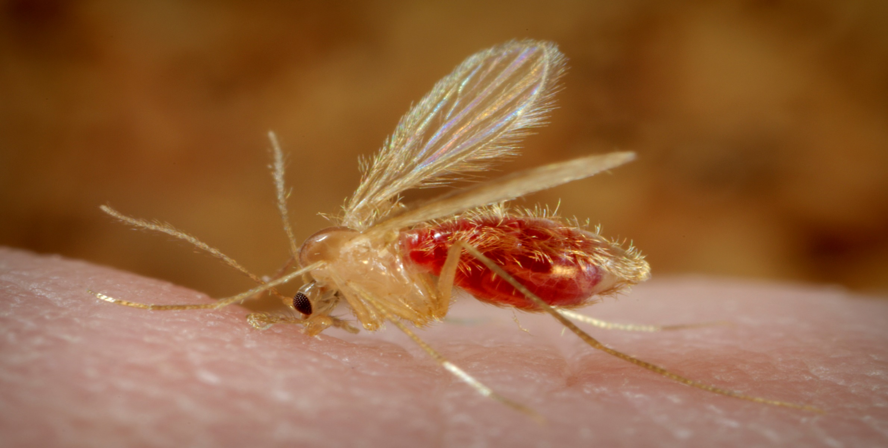
Leishmaniasis

Slide 2
Clasificación curricular
Nivel Asignatura/Especialidad Unidad Temática
Primaria – 1º Construcción de ciudadanía La salud. Deberes y responsabilidades en la familia.
Primaria – 5º Área del Conocimiento Social – Geografía La dinámica de la movilidad regional. Los movimientos migratorios.
.

Slide 3
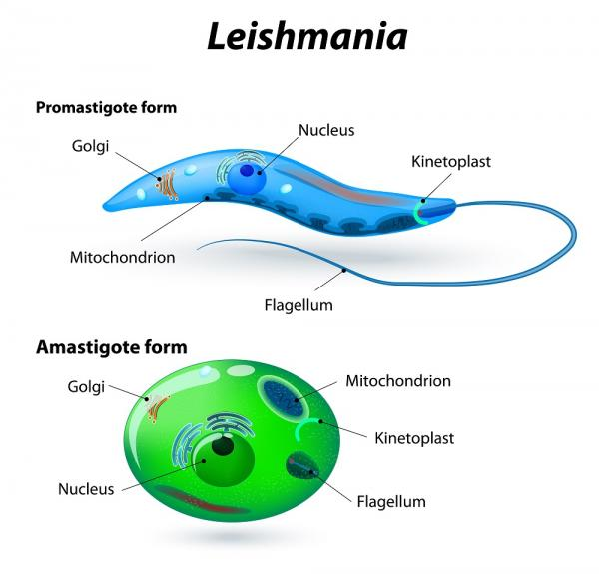
La leishmaniasis es una enfermedad infecciosa provocada por parásitos protozoarios flagelados del género Leishmania, que puede afectar a la piel y a las mucosas, o a tejidos y órganos hematopoyéticos (proceso de formación de las células sanguíneas), como la médula ósea, el hígado y el bazo.
Es transmitida a los seres humanos mediante la picadura de insectos dípteros hematófagos (que se alimentan de sangre) infectados, principalmente de los géneros Phlebotomus (flebótomo) y Lutzomya.

Slide 4
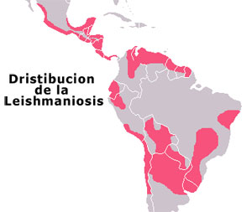
Prevalencia y distribución de la Leishmaniasis
La Organización Mundial de la Salud (OMS) estima que cerca de tres millones de personas alrededor del mundo padecen la enfermedad, 12 millones están infectadas.
Zonas de riesgo de contraerla: Asia Menor, Sudeste Asiático, litoral del Mediterráneo, la sabana Subsahariana, zonas montañosas de Etiopía, Kenia y Namibia; en América: Centroamérica, Venezuela, Brasil, Perú, Colombia, Ecuador, Bolivia y Uruguay (en perros).

Slide 5
El agente infeccioso
El parásito responsable de la leishmaniasis es un protozoo intracelular perteneciente a la familia de los kinetoplástidos, género Leishmania.
El parásito se presenta bajo dos formas:
El promastigote es libre, móvil, posee un solo flagelo en el extremo anterior, y se encuentra en el vector, por lo que es la forma que infecta a los seres humanos y a los animales.
El amastigotees de forma ovalada, inmóvil, no posee flagelo, se encuentra en el reservorio vertebrado afectado, y es la forma que contamina al vector (flebótomo).

Slide 6
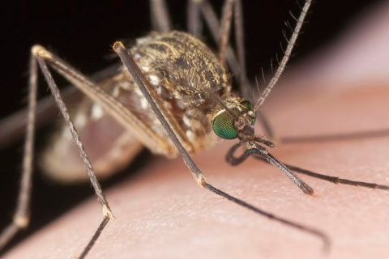
El vector
Son pequeñas moscas de 2 a 5 mm de longitud conocidas como flebótomos (género Phlebotomus en el Viejo Mundo y género Lutzomya en el Nuevo Mundo), que habitan sobre todo en las zonas boscosas y se caracterizan por tener el cuerpo densamente cubierto de pelos color ceniza, patas largas y alas blanquecinas terminadas en punta siempre erectas. Las hembras necesitan sangre para alimentar sus huevos y poder reproducirse; además, tienen un radio de vuelo muy corto, y al colocarse sobre la piel en busca de alimento dan pequeños saltos.
Su máxima actividad de picadura abarca desde las seis de la tarde a las seis de la mañana del día siguiente, razón por la cual las personas que viven en zonas de riesgo deben protegerse de las picaduras durante estas horas.

Slide 7
El huésped susceptible
Es la persona que se pone en contacto con el agente causal transmitido por el vector. En otras palabras, es el individuo a quien pica el flebótomo inoculándole los parásitos y, dependiendo de sus condiciones inmunológicas, puede o no desarrollar la infección clínica.

Slide 8
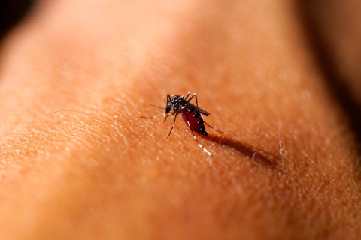
Cómo se transmite la leishmaniasis
La leishmaniasis se transmite al ser humano a través de la picadura del vector, en este caso el flebótomo hembra infectante, el cual previamente ha ingerido sangre de un reservorio infectado con los parásitos.
Los flebótomos hembras requieren sangre para poder reproducirse. Por ello, después de alimentarse del reservorio infectado, los parásitos ingeridos junto a la sangre se multiplican en pocos días en su intestino para, posteriormente, migrar hacia la proboscis o trompa del insecto para ser inoculados con la picadura.
Una vez que estos microorganismos son introducidos por el insecto en la piel de una persona sana, inmediatamente son captados por los macrófagos (unas células del sistema inmunitario), y se multiplican en el interior de estas células hasta que las destruyen, y entonces salen a colonizar a nuevos macrófagos.

Slide 9
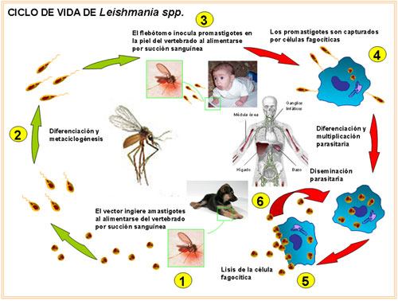

Slide 10
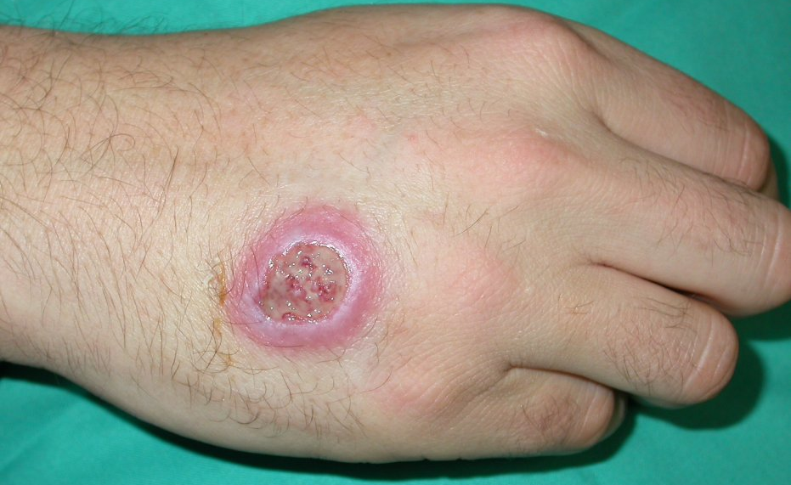
Síntomas y tipos de leishmaniasis
La sintomatología de la leishmaniasis es variable, puede ir desde cuadros benignos hasta más severos, dependiendo de la cepa de la Leishmania infectante, el medioambiente, y la respuesta inmune del huésped.
Actualmente se describen cinco formas clínicas de presentación:
Leishmaniasis cutánea clásica
Leishmaniasis mucocutánea o espundia
Leishmaniasis cutánea difusa
Leishmaniasis visceral
Leishmaniasis atípica cutánea
Leishmaniasis cutánea clásica
Es la forma más común y se presenta en zonas con abundante vegetación y humedad.
Su localización es más frecuente en las partes expuestas del cuerpo, especialmente la cara y las extremidades.
En la zona de la picadura del flebótomo infectado, inicialmente aparece una pápula que tiende a crecer y que, en el término de dos a cuatro semanas, aparece una úlcera espontánea, redondeada, indolora y fondo limpio color rosado, cuyos bordes bien definidos, elevados y cortados en forma de sacabocado, recuerdan la imagen del cráter de un volcán.

Slide 11
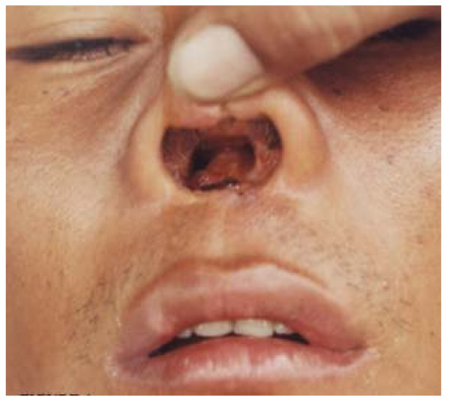
Leishmaniasis mucocutánea o espundia
Se presenta meses o años después de que una persona haya padecido la forma cutánea clásica. Los parásitos se diseminan por vía linfática y sanguínea a partir de la lesión cutánea inicial cicatrizada, invadiendo las mucosas de la región nasal y oro faríngea.
Ocurre cuando existe un desequilibrio inmunológico o fisiológico.
Las lesiones mucosas se inician habitualmente a nivel del tabique nasal; no obstante, pueden comenzar en otras partes de las vías aéreas superiores y consisten en un infiltrado inflamatorio crónico, que se extiende rápidamente pudiendo perforar y destruir el tabique nasal, los labios, el paladar, la faringe y la laringe, provocando con ello gran dificultad para tragar y hablar.

Slide 12
Leishmaniasis cutánea difusa
Es una forma rara de la enfermedad caracterizada por la ausencia en el huésped de una respuesta inmune mediada por células frente al parásito, lo que lleva a una reproducción incontrolada del mismo, originando la aparición de gran cantidad de pápulas, placas o nódulos, diseminados por toda la superficie corporal.
Su evolución es lenta y no cura espontáneamente; además, los enfermos tienden a la recaída después del tratamiento.
En Eurasia esta forma es producida por la L. aethiopica. En América los agentes causales son: la L. amazonensis, L. mexicana y L. braziliensis.

Slide 13
Leishmaniasis visceral
También conocida como Kala-Azar. El principal reservorio de esta forma es el perro doméstico, y sin diagnóstico y tratamiento oportuno su tasa de mortalidad es muy elevada.
Después de un periodo de incubación de dos a cuatro meses tras la picadura del flebótomo infectado con cepas del complejo L. donovani o L. infantum (Eurasia) y L. chagasi (América) comienzan las manifestaciones clínicas de la enfermedad, caracterizadas por un cuadro febril elevado, inicialmente remitente o intermitente, que dura varias semanas para, posteriormente, tornarse persistente y acompañarse de un deterioro progresivo del estado general del enfermo debido a la afectación del bazo, hígado, ganglios linfáticos y médula ósea.

Slide 14
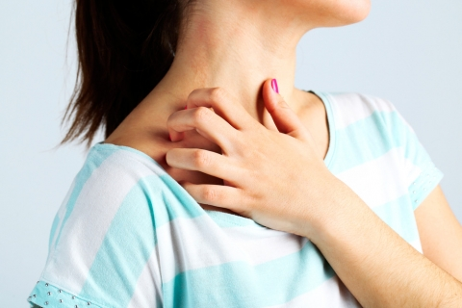
Leishmaniasis atípica cutánea
Es una variante de la leishmaniasis cutánea clásica muy poco conocida, descrita en países de la región centroamericana, en concreto, Nicaragua, Honduras y Costa Rica. Afecta mayormente a los niños y adolescentes.
Se manifiesta por escasas lesiones no ulceradas en forma de pápulas, nódulos y placas asintomáticas, usualmente rodeadas de un halo despigmentado, que afectan predominantemente la cara y las extremidades.
A pesar de tener una evolución larga y benigna, existe el riesgo de que el parásito provoque una leishmaniasis visceral, sobre todo en los niños menores de dos años malnutridos, Igualmente comparten como principal reservorio al perro doméstico.

Slide 15
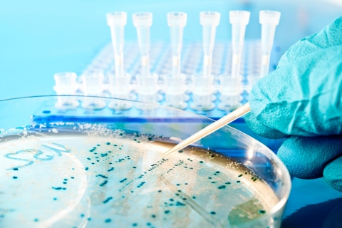
Diagnóstico de la leishmaniasis
El diagnóstico se basa en el frotis o la biopsia de la lesión, de las mucosas, la médula ósea y el bazo, o de los promastigotes a través del cultivo del material obtenido de las lesiones en piel, mucosas, médula ósea y bazo.
Otros métodos diagnósticos que están siendo usados con mayor frecuencia son:
La reacción en cadena a la polimerasa (PCR): técnica molecular con alta especificidad y sensibilidad para detectar el material genético de la Leishmania.
Inmunofluorescencia Indirecta (IFI): técnica capaz de detectar la presencia de anticuerpos específicos contra la Leishmania, principalmente de tipo IgG, en el suero del paciente sospechoso.
Prueba de Montenegro o Leishmania: esta es una prueba inmunológica de hipersensibilidad retardada semejante a la PPD (prueba de la tuberculina) con alta sensibilidad y especificidad; Consiste en la aplicación por vía intradérmica de 0.1 ml de un antígeno de Leishmania en la cara anterior del antebrazo.
Ensayo inmunoabsorbente ligado a enzima (ELISA): técnica que, al igual que la IFI, permite la detección de anticuerpos específicos contra el parásito en el suero del paciente sospechoso.

Slide 16
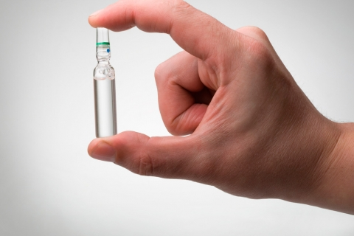
Tratamiento de la leishmaniasis
Antimoniales pentavalentes. Interfiere en la bioenergética del parásito.
La anfotericina B: es un antimicótico poliénico muy activo contra la leishmania, que se administra por vía intravenosa.
Sulfato de paramomicina (aminosidina): es un antibiótico aminoglucósido que inhibe la síntesis de proteína y altera la permeabilidad de la membrana celular del parásito.
Isotionato de pentamidina: fármaco derivado aromático de la diamidina.
Es muy tóxico.

Slide 17
Formas eficaces de prevenir la enfermedad
Desafortunadamente, no existen vacunas contra la leishmaniasis. .
Educar a la población en riesgo.
Proporcionar conocimientos básicos acerca de las manifestaciones clínicas y cómo se transmite la enfermedad.
Evitar la picadura del flebótomo.
Evitar penetrar en zonas boscosas infestadas de flebótomos, mantener la vivienda limpia, y colocar en las ventanas mallas metálicas o plásticas finas que eviten la entrada del flebótomo, usar ropa que cubra las zonas expuestas de la piel, especialmente en las horas de mayor actividad del flebótomo, aplicarse repelentes.
Controlar los reservorios.
Eliminar a las ratas y destruir sus madrigueras, así como vigilar el estado de salud de los perros domésticos a través de un control veterinario.

Slide 18
Resumiendo:

Slide 19
Bibliografía
ANEP CEIP “Programa de Educación Inicial y Primaria (2008) Diseño, realización gráfica e impresión: Imprenta Rosgal S.A. Montevideo – Uruguay
……….. Leishmaniasis: contagio, síntomas y tratamiento
ONsalus. Sitio Web: https://www.onsalus.com/leishmaniasis-contagio-sintomas-y-tratamiento-18047.html Fecha de publicación 14/04/2016.
Imágenes descargadas del repositorio: Pixabay https://pixabay.com/es/

Slide 20
Derechos de autor y Licencias
Marzo 2019
CEIP
Mtra. Contenidista: Elida Valejo

